Slide 1
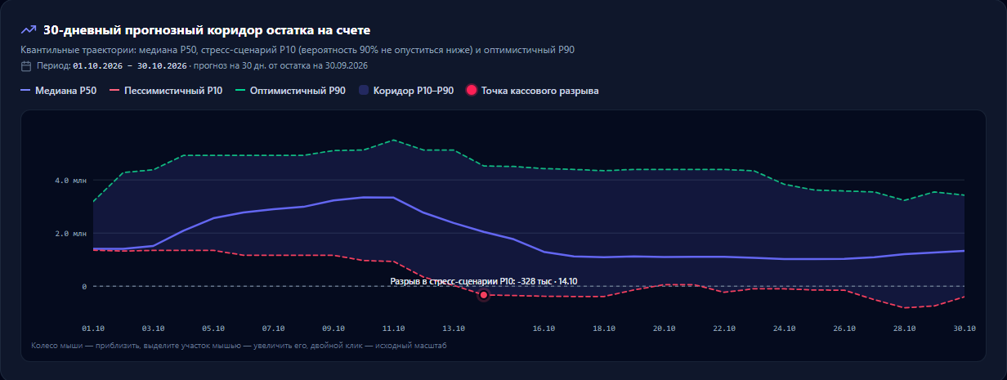
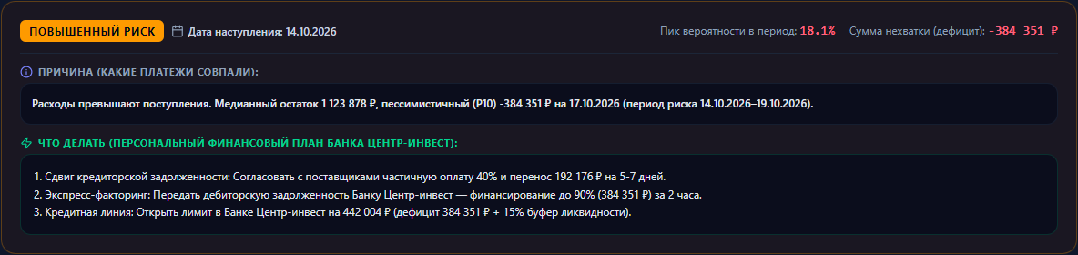
FinRadar
ХАКАТОН «ЦЕНТР-ИНВЕСТ» · ОСЕНЬ 2026
Видим кассовый разрыв за недели до того, как он случится
Прогноз остатка на 30 дней по банковской выписке: когда, сколько не хватит, с какой вероятностью — и пошаговый журнал каждого числа.
github.com/egor-lap/finprognoz
Notes:
[0:00–0:15] Мы — команда FinRadar. По банковской выписке строим прогноз остатка на 30 дней и заранее предупреждаем о кассовом разрыве: когда, на сколько не хватит, с какой вероятностью и что делать. За пять минут — данные, метод, контрольный датасет, пошаговые логи и метрики.

Slide 2
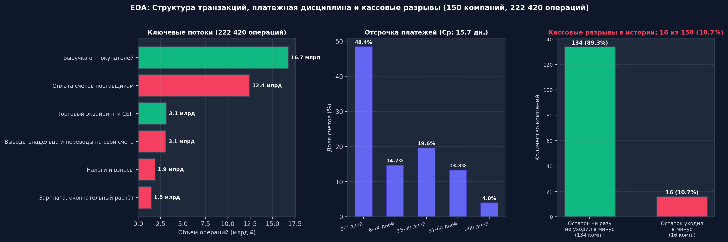
Данные: все операции кейса
all_operations.csv: 222 420 операций, 150 компаний с 01.10.2024 по 30.09.2026
16 из 150
15,7 дня
36 400 ₽
компаний хотя бы раз уходили в минус за два года
средняя отсрочка оплаты счёта; позже недели — 52% счетов
медианная операция; крупнейшая — 78,7 млн ₽
Notes:
[0:15–0:40] Данные — все операции кейса: 222 420 операций 150 компаний за два года, EDA пересчитан скриптом run_eda по all_operations.csv. Основные потоки — выручка и оплата поставщикам. 16 компаний хотя бы раз уходили в минус, клиенты платят в среднем через 16 дней — отсюда и риск разрывов.

Slide 3




Как строим прогноз
Без «чёрного ящика»: каждое число объясняется в журнале расчёта
01
02
03
04
Выписка
Читаем CSV с заголовком и без, много компаний в файле; чистим повторы и сверяем с остатком
Статьи и платежи
Выручка, поставщики, зарплата, налоги, аренда; типичный день регулярных платежей
Похожие месяцы
30-дневные отрезки истории, начинавшиеся в тот же день месяца: каждый — сценарий остатка
Прогноз и риск
P10 / P50 / P90 на каждый день; вероятность разрыва — доля сценариев с минусом
Статус компании
Критический
вероятность ≥ 50% или P50 ниже нуля; без минуса за год — ≥ 80%
Повышенный риск
вероятность ≥ 10% или P10 ниже нуля; без минуса за год — ≥ 60%
Стабильно
во всех остальных случаях
Notes:
[0:40–1:15] Как считаем. Читаем выписку любого формата кейса — с заголовком и без, сразу много компаний — убираем повторы и сверяем с остатком на конец дня. Раскладываем операции по статьям и находим регулярные платежи. Затем берём из истории 30-дневные отрезки, начинавшиеся в тот же день месяца, — обычно 72 штуки — и накладываем каждый на текущий остаток: получаем 72 сценария. По ним на каждый день — P10, медиана, P90, а вероятность разрыва — доля сценариев, где остаток хоть раз ушёл в минус. Статус — по простому правилу: от 10% — повышенный риск, от 50% — критический; если компания весь год не уходила в минус — от 60% и 80%, это втрое сократило ложные тревоги.

Slide 4
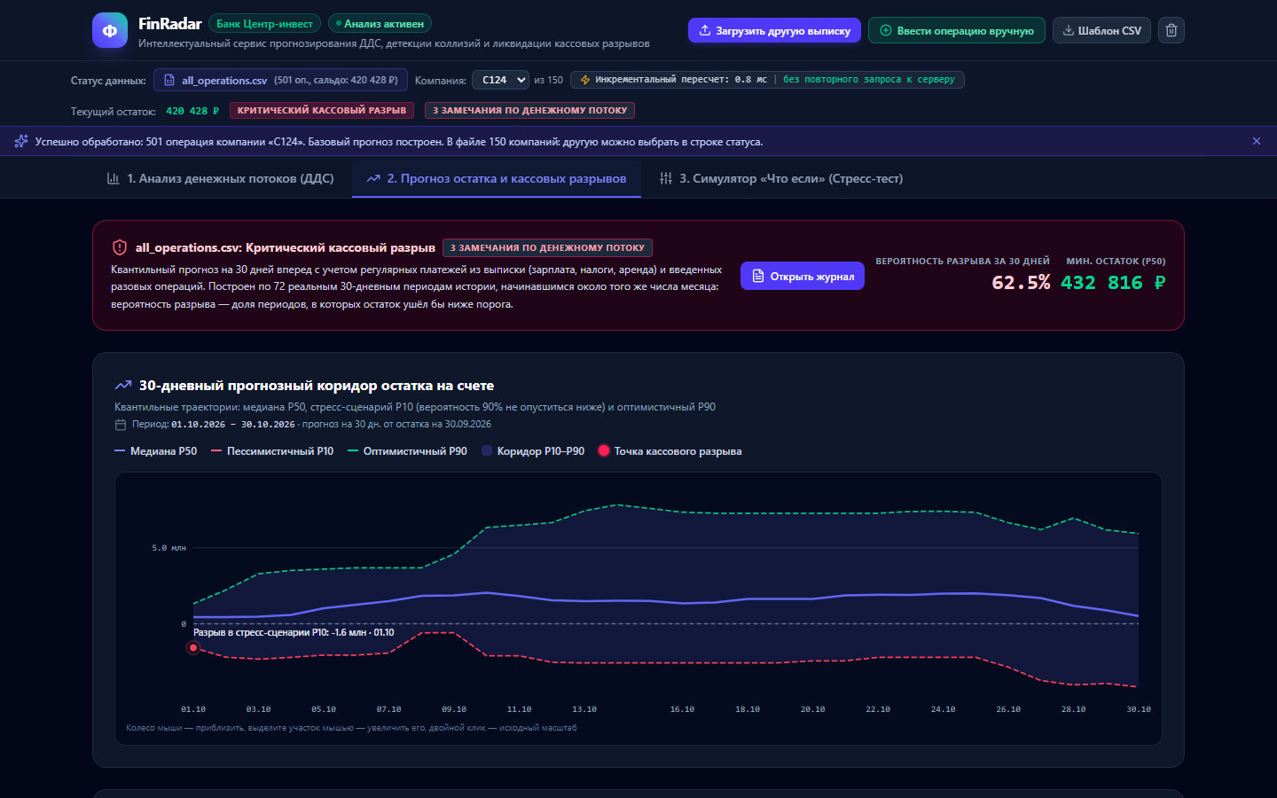
Загружаем контрольный датасет
Пример — all_operations.csv: 222 420 строк, 150 компаний в одном файле
150
компаний — прогноз по каждой; компания выбирается в строке статуса
17
критический статус
13
повышенный риск
120
стабильно
C124 на экране: вероятность 62,5%
45 из 72 сценариев уходят в минус; худший P10 −4,1 млн ₽ к 30.10
Notes:
[1:15–1:45] Контрольный датасет загружаем на сайте как есть. Пример — all_operations.csv: 222 тысячи строк, 150 компаний. Сервис сам распознаёт формат — с заголовком и без, строит прогноз по каждой компании, компанию выбираем в строке статуса. Из 150 компаний 17 в критическом статусе, 13 — повышенный риск. На экране C124: 45 из 72 сценариев уводят остаток в минус, вероятность 62,5 процента.

Slide 5
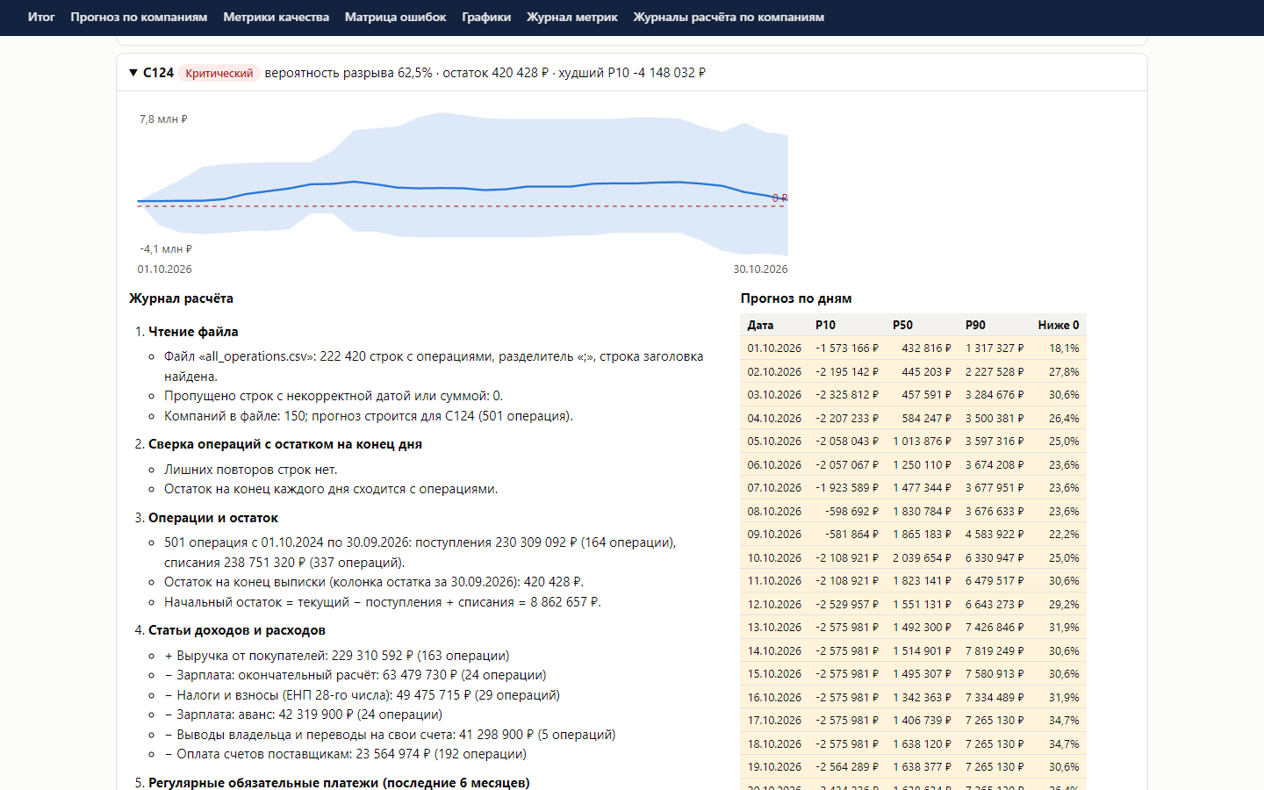
Пошаговый журнал расчёта
Строит команда npm run evaluate: для каждой компании файла и для каждой метрики
1
report.html
Карточка каждой компании: график, 12 шагов расчёта с её числами — от чтения файла до статуса — и прогноз по дням
2
calc_log.md
Тот же журнал текстом для всех компаний файла
3
backtest_log.md
Каждая метрика — формула с подставленными числами
Notes:
[1:45–2:15] Пошаговые логи строит команда evaluate. В отчёте у каждой компании карточка: график и 12 шагов с реальными числами — сколько строк прочитано, что очищено, какие статьи и регулярные платежи найдены, какие периоды истории выбраны, как получились сценарии, P10–P90 и статус. Тот же текст — в calc_log.md, а каждая метрика качества с формулой и числами — в backtest_log.md.

Slide 6
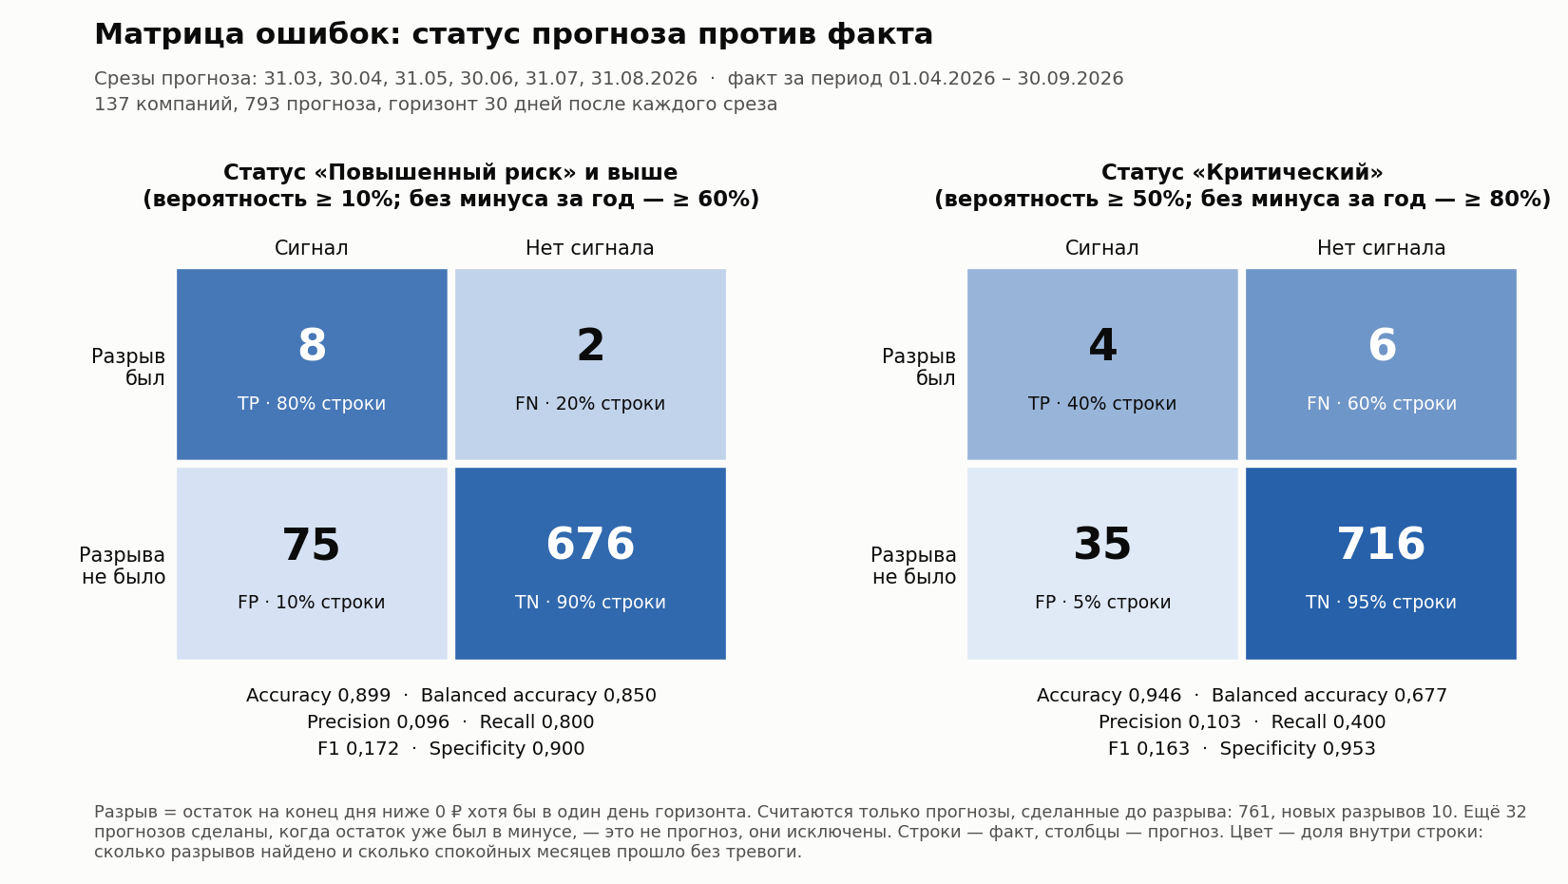
Бэктест: матрица ошибок
793 прогнозов «из прошлого» на 6 датах, 137 компаний; разрыв — остаток ниже 0 ₽ в ближайшие 30 дней
8 из 10
новых разрывов поймал статус «Повышенный риск»: recall 0,80, balanced accuracy 0,85
0,10
precision: ≈9 ложных тревог на один верный сигнал (у угадывания 0,013); F1 0,17
0,90 / 0,95
accuracy при 10% / 50%: разрывов всего 1,3%, «всегда стабильно» дало бы 0,99 и ноль находок
Notes:
[2:15–3:00] Как проверяли. Бэктест: на шести концах месяца строим прогноз только по прошлым операциям и сравниваем с фактом следующих 30 дней — 793 прогнозов по 137 компаниям. Матрица ошибок: статус «Повышенный риск» поймал 8 из 10 новых разрывов, recall 0,8. Цена — ложные тревоги: precision 0,10, F1 0,17. Accuracy 0,90 и 0,95, но при доле разрывов 1,3% она мало что говорит: прогноз «всегда стабильно» дал бы 0,99, не найдя ни одного разрыва.

Slide 7
Точность остатка и вероятности
Бэктест на всех 150 компаниях: картина одинаковая на всех шести датах среза
1,17 млн ₽
1,06·10¹³ ₽²
25,3%
76,9%
MAE · наивная модель 1,23 млн ₽
MSE · RMSE 3,25 млн ₽
WAPE: ошибка от величины остатка
факт внутри коридора P10–P90 (ожидание 80%)
0,77
21,5 дня
0,093
793 прогнозов × 30 дней = 23 790 точек сравнения остатка
ROC-AUC: риск упорядочен верно (0,5 — угадывание)
медианный запас времени до разрыва
Brier · у константы 0,013: вероятность завышена
Дата среза | Прогнозов | Уже в минусе | Новых разрывов | Сигналов «Повышенный риск» | Из них разрыв | MAE P50
31.03.2026 | 129 | 4 | 2 | 13 | 2 | 1,01 млн ₽
30.04.2026 | 130 | 6 | 0 | 18 | 0 | 0,92 млн ₽
31.05.2026 | 131 | 5 | 1 | 12 | 1 | 1,04 млн ₽
30.06.2026 | 131 | 6 | 2 | 11 | 1 | 1,39 млн ₽
31.07.2026 | 135 | 6 | 2 | 20 | 2 | 1,44 млн ₽
31.08.2026 | 137 | 5 | 3 | 9 | 2 | 1,19 млн ₽
«Повышенный риск»: вероятность ≥ 10%, у компаний без минуса за год — ≥ 60%
Notes:
[3:00–3:45] Точность остатка: MAE 1,17 млн ₽ против 1,23 млн ₽ у наивной модели — медиана с возвратом к обычному остатку немного точнее, RMSE 3,25 млн ₽, WAPE 25%. Сильная сторона — коридор: факт попадает между P10 и P90 в 77% случаев при ожидаемых 80. Вероятность: ROC-AUC 0,77 — рискованные компании модель ставит выше, разрыв видим в среднем за три недели. Но сама вероятность завышена: Brier 0,093 хуже постоянной 0,013 — это следующий шаг, калибровка. По всем шести датам среза картина одинаковая.

Slide 8
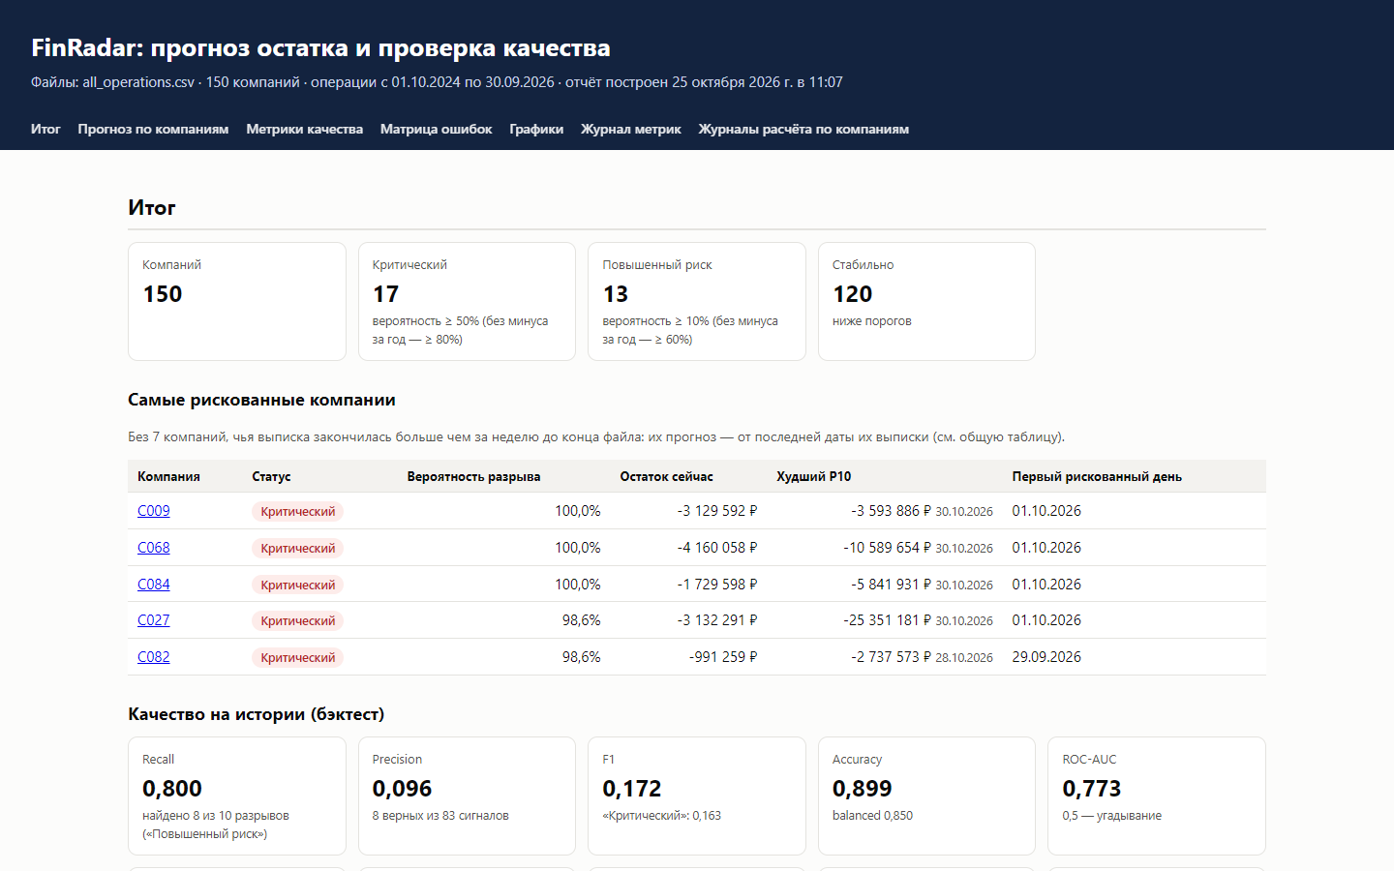



Контрольный датасет — одной командой
Прогноз, журналы, метрики, матрицы ошибок и графики — несколько секунд на файл
npm run evaluate -- control.csv --open
Шаг 1/4 · Прогноз
каждой компании — как на сайте, с журналом расчёта
Шаг 2/4 · Бэктест
Accuracy, Precision, Recall, F1, MAE, MSE, RMSE, ROC-AUC, Brier
Шаг 3/4 · Графики
матрицы ошибок, ROC, калибровка, ошибки по горизонту
Отчёт по all_operations.csv: 150 компаний, около 10 секунд
Шаг 4/4 · Отчёт
report.html открывается без интернета
Notes:
[3:45–4:20] Для контрольного датасета есть одна команда: npm run evaluate с путём к файлу. Четыре шага: прогноз по каждой компании, бэктест со всеми метриками, графики и HTML-отчёт, который сразу открывается в браузере, интернет не нужен. На всех 150 компаниях — около десяти секунд. Так жюри увидит и прогноз, и журнал, и матрицу ошибок на своём датасете.

Slide 9
FinRadar предупреждает заранее и объясняет каждое число
8 из 10
21,5 дня
150
0,77
новых разрывов найдено заранее
медианный запас времени до разрыва
компаний: прогноз и журнал из одного файла за ~10 секунд
ROC-AUC на 761 прогнозах
Следующий шаг: калибровка вероятности; счета, договоры и налоговый календарь в прогнозе
Спасибо! Готовы ответить на вопросы
github.com/egor-lap/finprognoz
Notes:
[4:20–4:45] Итог: по одной выписке сервис строит прогноз на 30 дней, находит 8 из 10 разрывов в среднем за три недели и объясняет каждое число журналом. Контрольный датасет проверяется одной командой. Следующий шаг — калибровка вероятности, чтобы снизить ложные тревоги. Спасибо, готовы ответить на вопросы.

Slide 10
Приложение: для вопросов жюри
Графики построены командой npm run evaluate (presentation_assets/metrics); каждое число с формулой — в reports/backtest_log.md
11
Матрица ошибок статусов
12
MAE и RMSE по горизонту прогноза
13
Заблаговременность предупреждения
14
Коридор P10–P90: попадание факта
Notes:
Слайды приложения не входят в пять минут — открываем их при вопросах.

Slide 11
Матрица ошибок статусов
«Повышенный риск» нашёл 8 из 10 разрывов при 75 ложных тревогах
Notes:
TP / FP / FN / TN: «Повышенный риск» 8 / 75 / 2 / 676, «Критический» 4 / 35 / 6 / 716. Accuracy 0,899 и 0,946, F1 0,172 и 0,163.

Slide 12
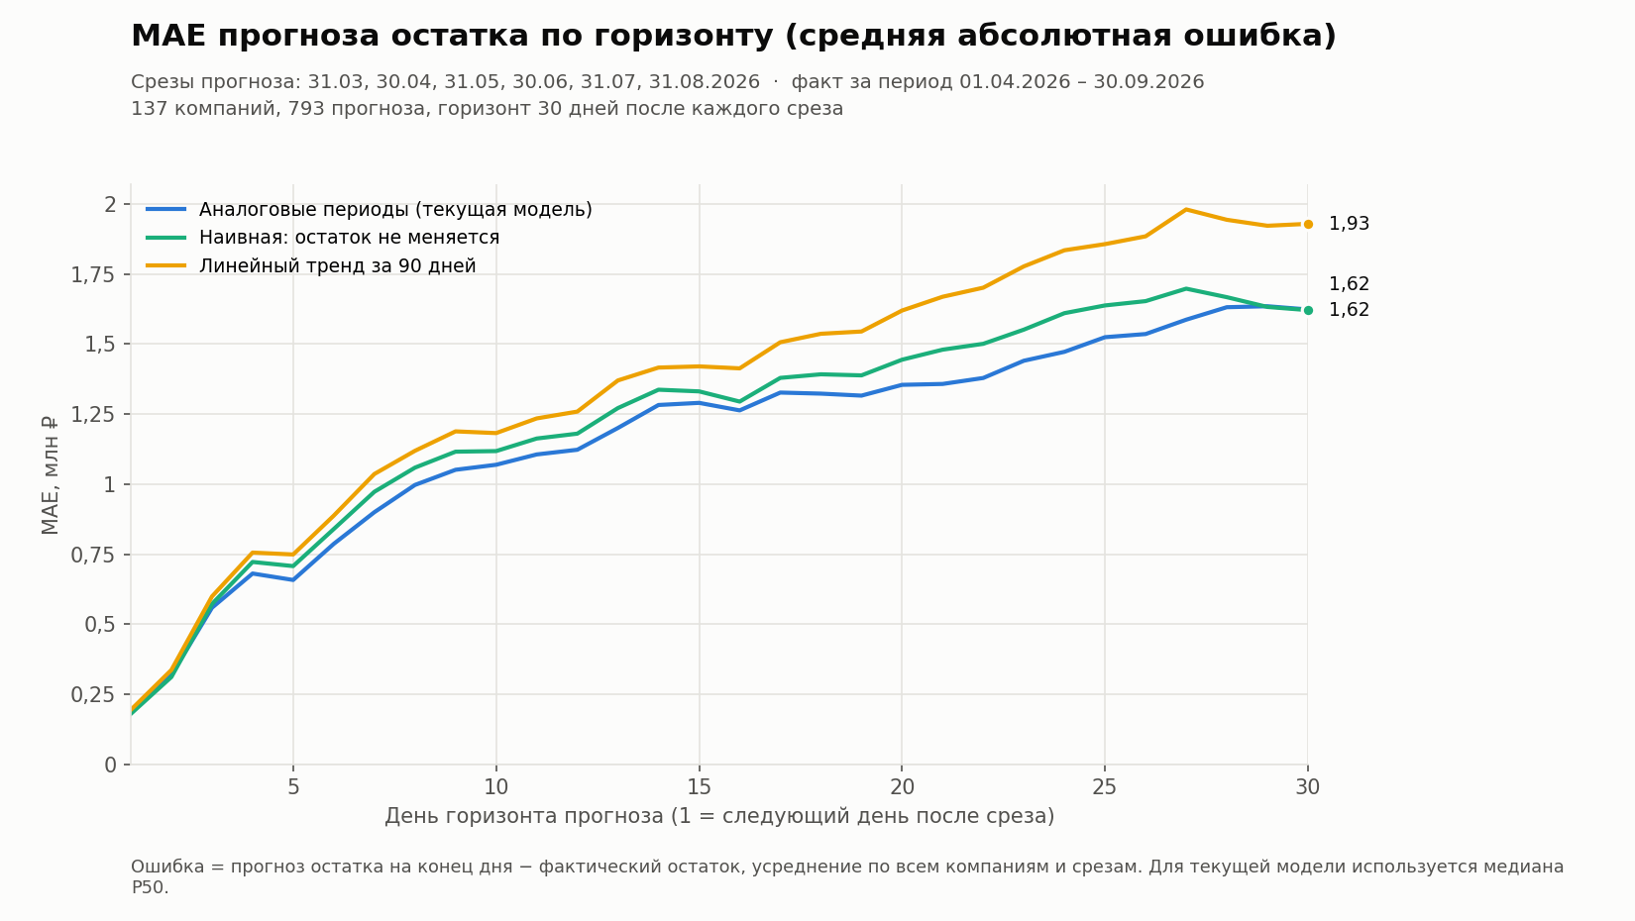
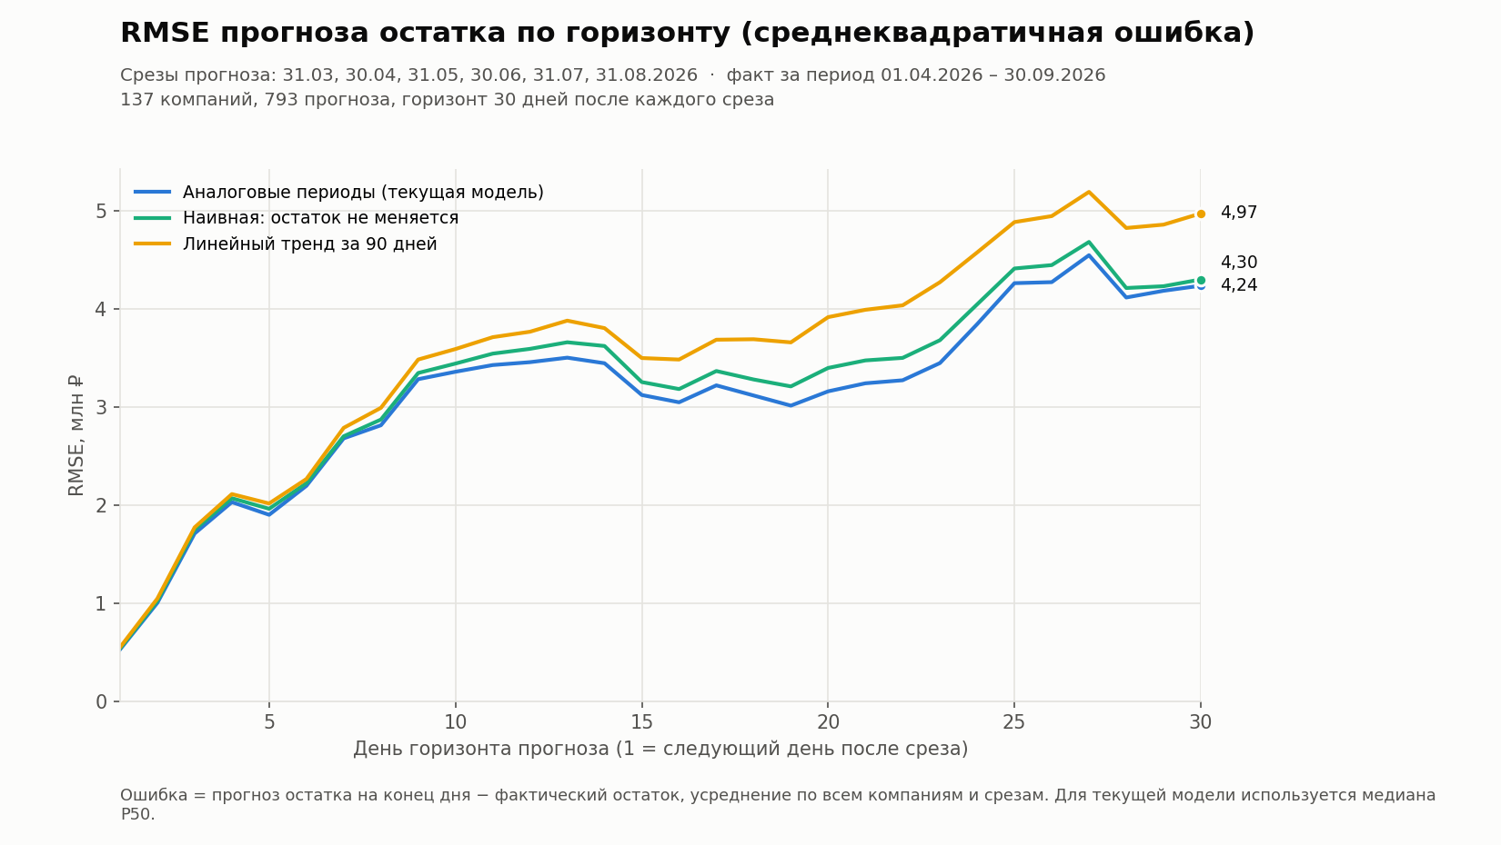
MAE и RMSE по горизонту прогноза
Ошибка растёт с горизонтом; в среднем MAE 1,17 млн ₽, RMSE 3,25 млн ₽
Notes:
MAE в первый день 0,18 млн ₽, на 30-й — 1,62 млн ₽. Наивная модель: MAE 1,23 млн ₽, тренд — 1,36 млн ₽.

Slide 13
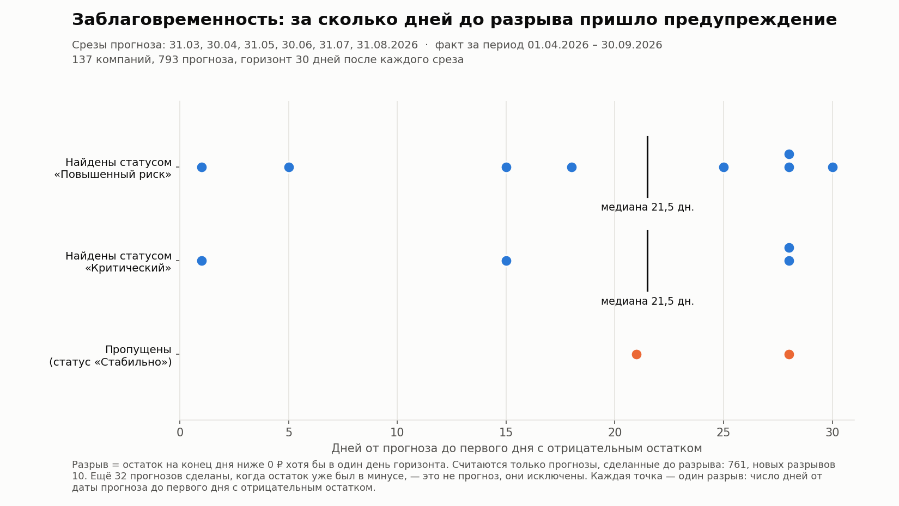
Заблаговременность предупреждения
Найденные разрывы видны в среднем за 21,5 дня
Notes:
Найденные статусом «Повышенный риск» разрывы: 1, 5, 15, 18, 25, 28, 28, 30 дней от прогноза.

Slide 14
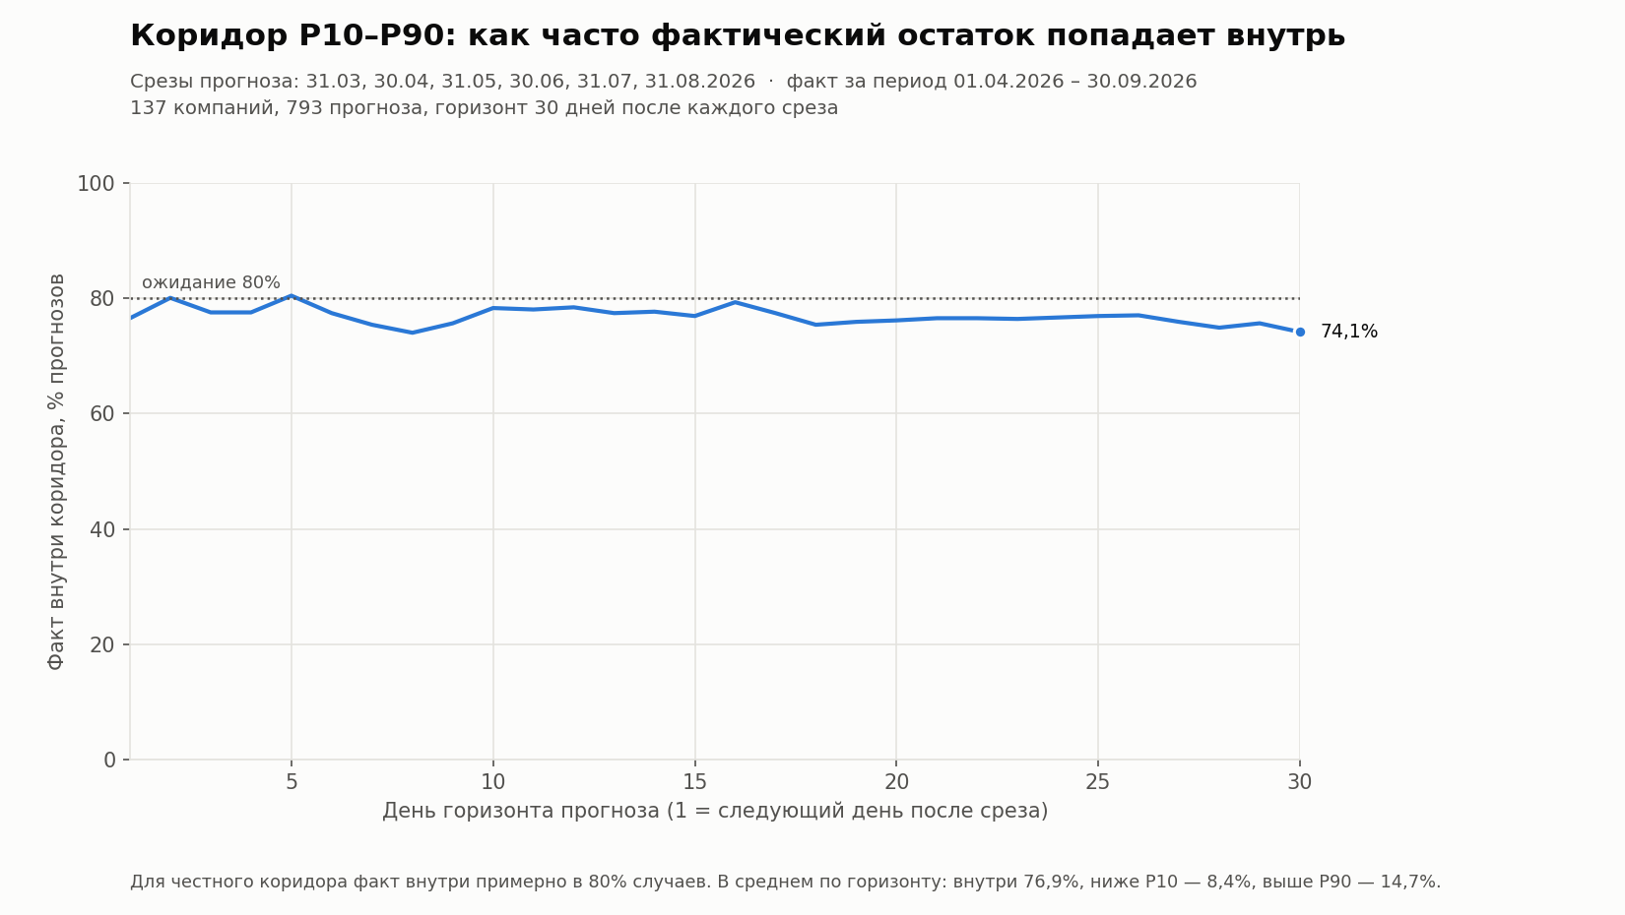
Коридор P10–P90: попадание факта
Факт внутри коридора в 76,9% точек при ожидаемых 80%
Notes:
Ниже P10 — 8,4% точек, выше P90 — 14,7%. Коридор держится около 75–80% на всём горизонте.

